Slide 1

Marktkampagnen Analyse
Rene Westphal

Slide 2
Einleitung
Daten überprüft bereinigt und modell erstellt
Visualisierung und Darstellung des Maschinen Learnings
Dashboard Ergebnis Vorhersage Für Kampagne 6

Slide 3
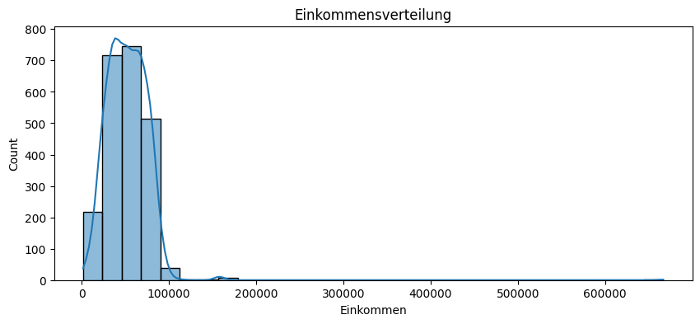
Notes:
Ausreißer noch nicht behandelt!!

Slide 4
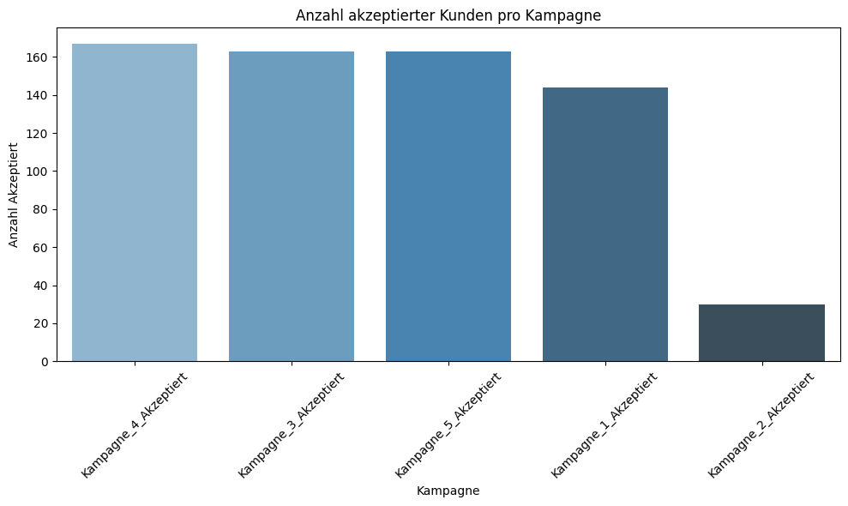
Anzahl der Kunden pro Kampagne

Slide 5
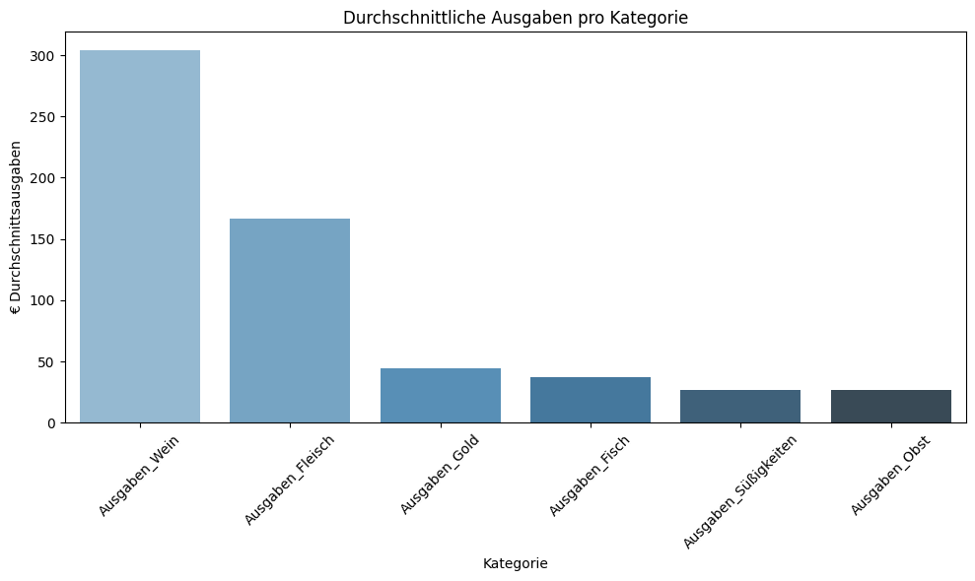
Ausgaben pro Katergorie

Slide 6
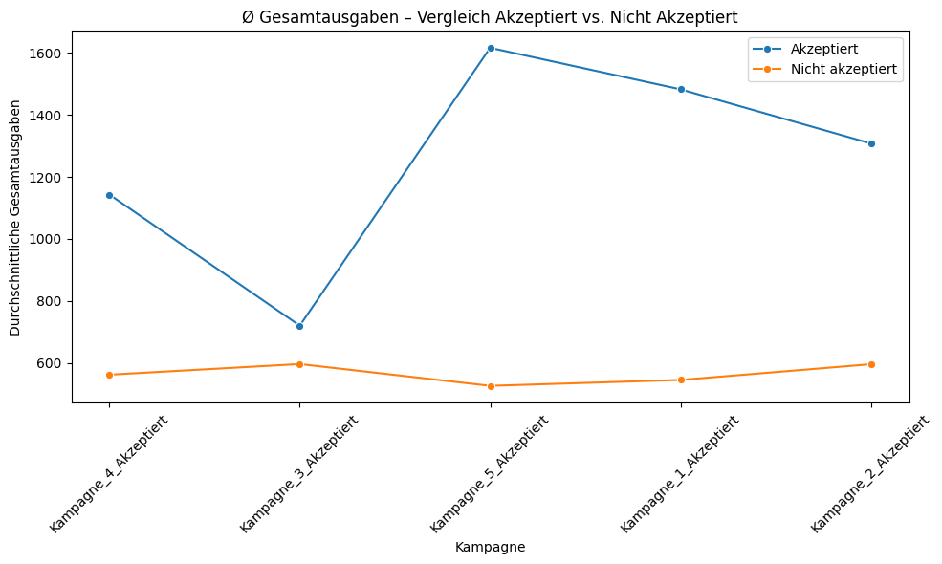
Vergleich der Kampagne

Slide 7
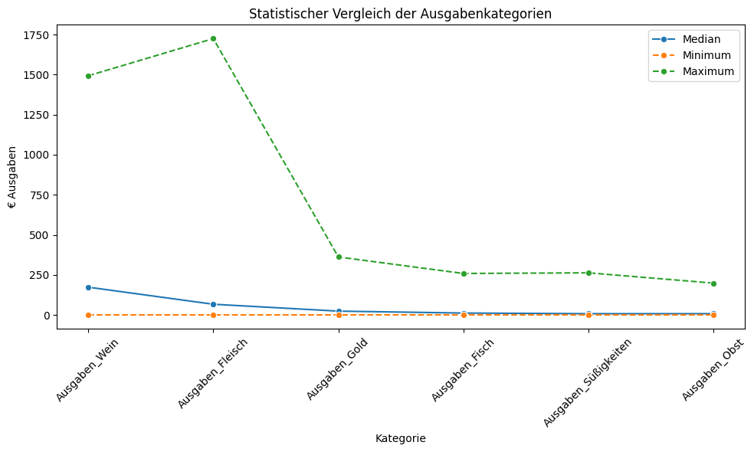
Statistischer Vergleich

Slide 8
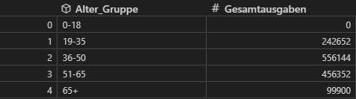
Altersgruppierung und Clustering

Slide 9
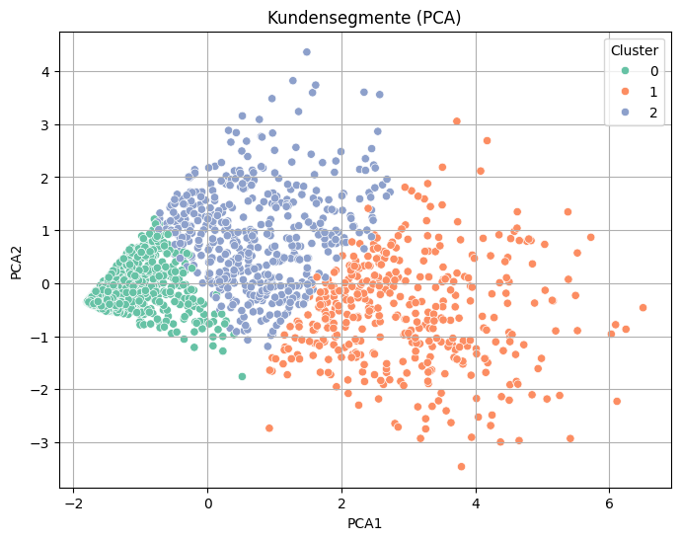
Clustering mit drei Segmenten
Notes:
Einkommen", "Alter", "Gesamtausgaben",

Slide 10
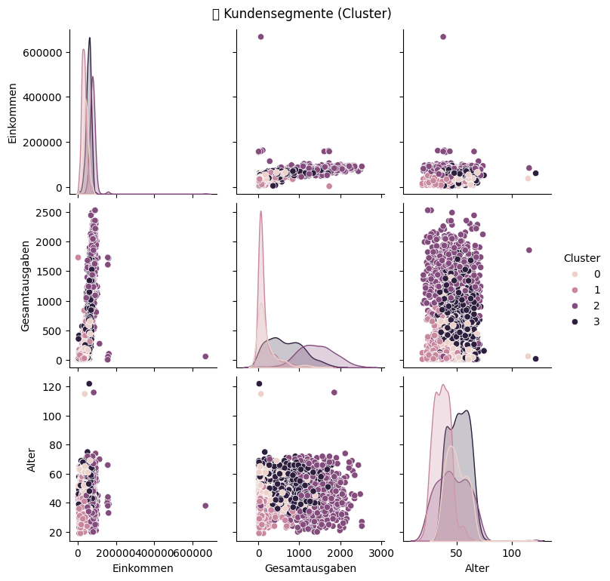
Kundensegmente
Notes:
Einkommen", "Alter", "Gesamtausgaben",

Slide 11
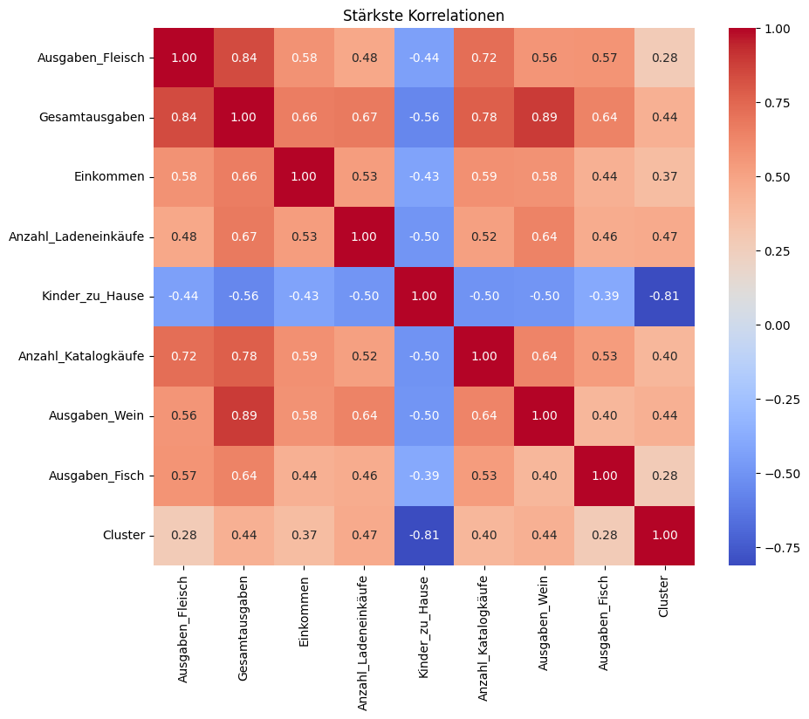

Slide 12
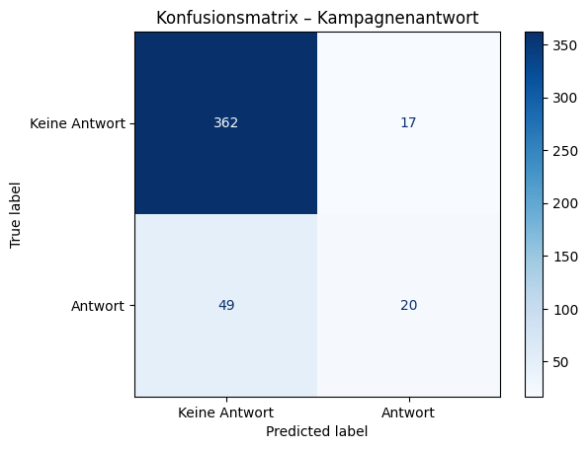
Konfusionsmatrix

Slide 13
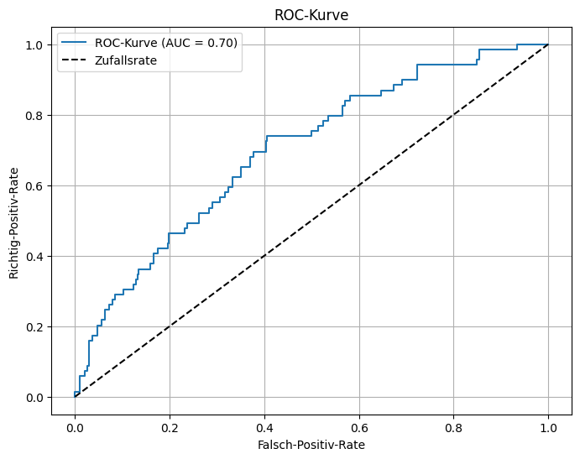
ROC-Kurve

Slide 14
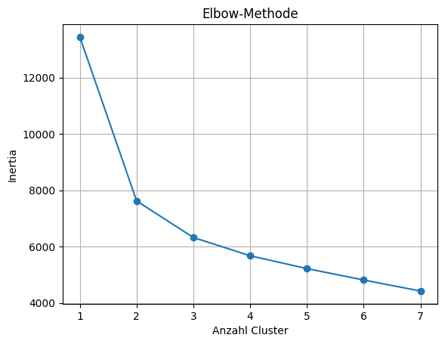
Elbow-Cluster

Slide 15
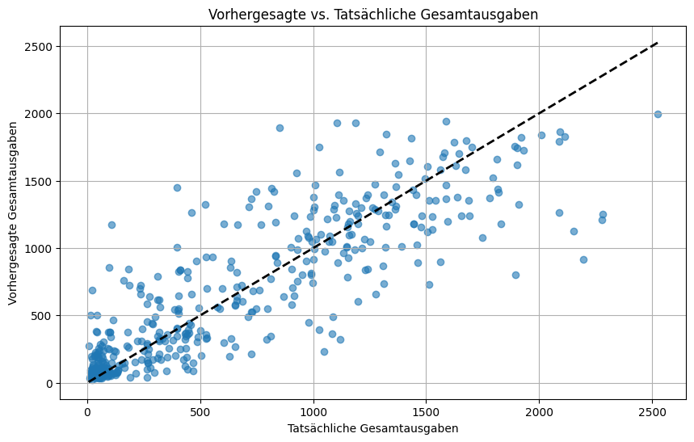
Vorhergesagte vs Tatsächliche Gesamtausgaben
Notes:
MAE: 203.15R²: 0.74

Slide 16
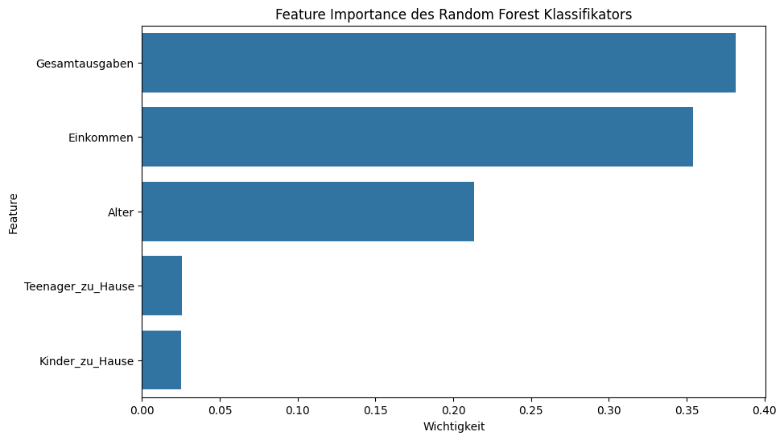
Featuring

Slide 17
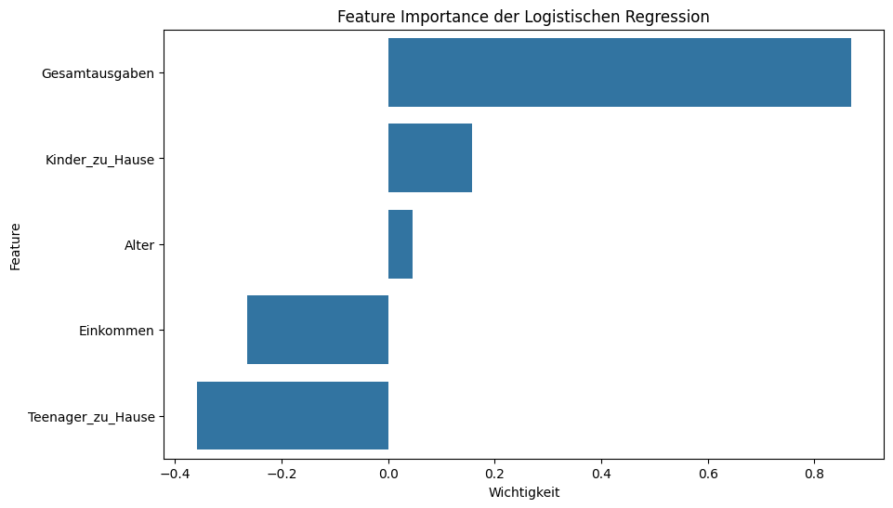
Logistische Feature

Slide 18
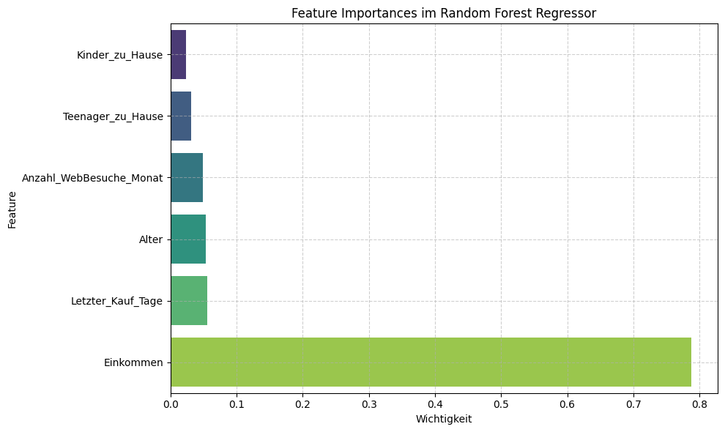
Random Forest Regressor

Slide 19
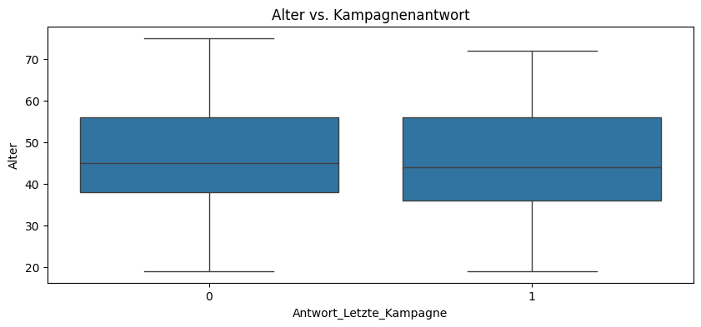
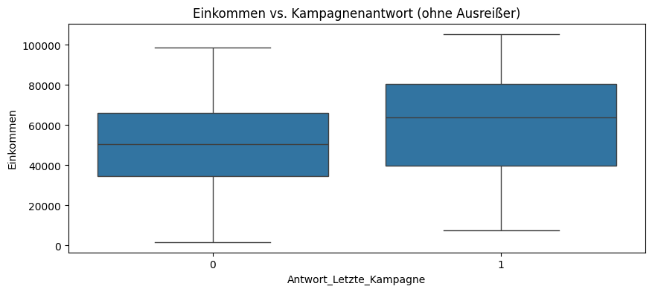
Boxplot

Slide 20
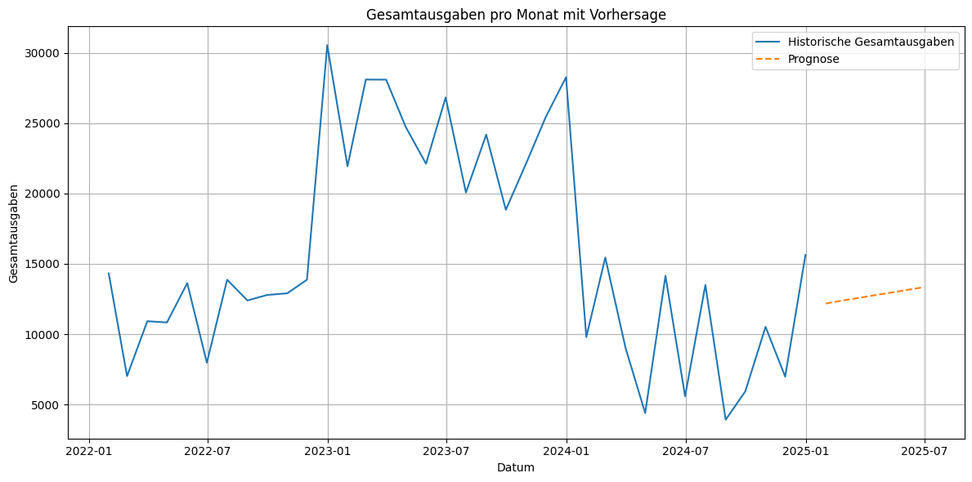
Vorhersage der Gesamtausgaben
Notes:
Zeitreihen Analyse leider zu wenig angaben,viele einträge ohne Datum von daher ist dies etwas ungenau,bei nächsten Dateneinträgen drauf achten!!

Slide 21
Dashboard für Vorhersage

